Slide 1
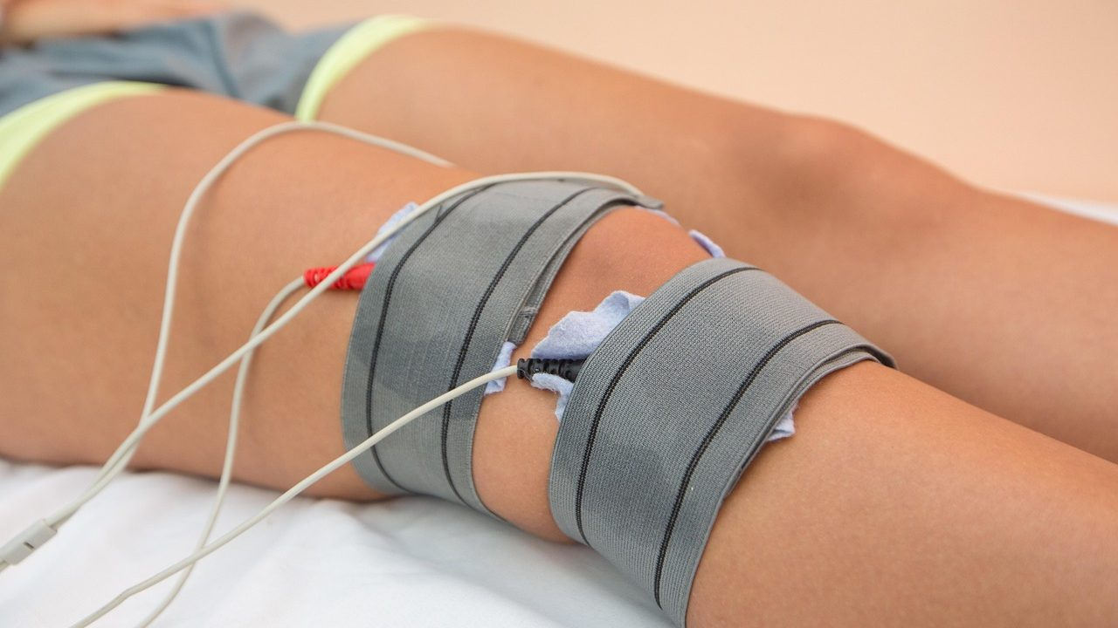
Cuándo no insistir
sobre una zona y
derivar
Salud y Estética
Ver el OA en saludyestetica.lumbre.lat
Notes:
Objeto de aprendizaje de Lumbre · Salud y Estética
Enlace: https://saludyestetica.lumbre.lat/object/sye-c36-r01-oa07-cuando-no-insistir-y-derivar

Slide 2
Acerca de este OA · 1 de 2
Objetivo
Reconocer las señales que obligan a dejar de trabajar una zona —hormigueo, pérdida de fuerza, dolor irradiado— y derivar a fisioterapia u otra atención clínica con un registro útil y un lenguaje sin diagnóstico.
Descripción
Lección del curso central de masaje descontracturante: por qué el hormigueo no es tensión, por qué la pérdida de fuerza no se negocia, cómo actuar ante un dolor irradiado y cómo derivar sin diagnosticar ni alarmar.
Cuándo no insistir sobre una zona y derivar
2 / 72
Notes:
Enlace al OA: https://saludyestetica.lumbre.lat/object/sye-c36-r01-oa07-cuando-no-insistir-y-derivar

Slide 3
Acerca de este OA · 2 de 2
Autoría: Salud y Estética
Etiquetas: masaje · derivación · hormigueo · fuerza · seguridad
Cuándo no insistir sobre una zona y derivar
3 / 72
Notes:
Continuación de «Acerca de este OA» (2 de 2).

Slide 4
Cuándo no insistir sobre una zona y derivar · 1 de 2
Público y alcance
Personas que ya cursaron seguridad y fundamentos técnicos (c33 y c34) y atienden sesiones de masaje. Formación educativa: no habilita para ejercer, no enseña pruebas clínicas ni maniobras de riesgo y no sustituye práctica supervisada ni atención sanitaria.
Cuándo no insistir sobre una zona y derivar
4 / 72

Slide 5
Cuándo no insistir sobre una zona y derivar · 2 de 2
En una sesión, la persona dice: «cuando me aprietas ahí se me duerme la mano, pero aguanta, ya se quita». Otra comenta que siente un corrientazo que baja por la pierna y pide que se lo saquen «a puro dedo». Una tercera menciona, casi de pasada, que últimamente se le arrastra un pie al caminar. En los tres casos, seguir presionando parece lo natural: la zona está tensa, la persona lo pide y el masaje «siempre ayuda». Esta lección explica por qué esas señales cambian la decisión, qué se hace en la camilla y cómo se deriva sin diagnosticar ni asustar.
Cuándo no insistir sobre una zona y derivar
5 / 72
Notes:
Continuación de «Cuándo no insistir sobre una zona y derivar» (2 de 2).

Slide 6
Hormigueo no es tensión que se suelta · 1 de 2
El hormigueo, el adormecimiento y la sensación de «corriente» son señales de que algo altera la conducción nerviosa o la sensibilidad. Pueden aparecer por una postura mantenida, por presión externa, por inflamación, por un medicamento o por muchas otras causas. Lo que no son es un nudo muscular que se deshace apretando. Insistir sobre la zona que produce la sensación añade presión a una estructura que ya está avisando y puede aumentar el síntoma en lugar de calmarlo. La sensación puede ser leve y pasajera, pero también el primer aviso de algo que conviene revisar.
Cuándo no insistir sobre una zona y derivar
6 / 72

Slide 7
Hormigueo no es tensión que se suelta · 2 de 2
La primera tarea es describir, no etiquetar. Pregunta dónde se siente, en qué dedos, desde cuándo, si aparece con una posición y se va al cambiarla, y si es nuevo o conocido. Un adormecimiento que se quita al mover el brazo es distinto de uno que persiste durante horas o que avanza. Si aparece durante la sesión, se cambia de posición, se detiene la zona y se observa; si no cede, se termina el contacto y se orienta a valoración. Esa secuencia —cambiar, detener, observar, derivar— es más segura que cualquier maniobra que intente «soltar» la zona.
Cuándo no insistir sobre una zona y derivar
7 / 72
Notes:
Continuación de «Hormigueo no es tensión que se suelta» (2 de 2).

Slide 8
Pérdida de fuerza: la señal que no se negocia · 1 de 4
La pérdida de fuerza no es lo mismo que el cansancio ni que el miedo a moverse. Se nota en cosas concretas: se cae el objeto de la mano, el brazo no sube hasta el estante, el pie se arrastra, la persona tropieza con facilidad o no puede ponerse de puntillas. Esa diferencia funcional merece una valoración clínica, porque puede tener causas diversas y algunas requieren atención pronta. En una sesión de bienestar no se resuelve con presión ni con más sesiones. La fuerza es una función medible en la vida diaria; el masaje no la devuelve ni la entrena.
Cuándo no insistir sobre una zona y derivar
8 / 72

Slide 9
Pérdida de fuerza: la señal que no se negocia · 2 de 4
Tampoco se «prueba» la fuerza pidiendo que empuje contra la mano para demostrar que no es nada. Esa maniobra no confirma un diagnóstico, puede provocar dolor y retrasa la decisión correcta. Lo que corresponde es observar la función, preguntar qué dejó de poder hacer y anotarlo. Si la debilidad es nueva, progresiva o súbita, se detiene la sesión y se orienta a atención médica; si es antigua y estable, se sigue el plan de derivación del establecimiento. Lo importante es no convertir la observación en una prueba casera ni en una promesa de recuperación.
Cuándo no insistir sobre una zona y derivar
9 / 72
Notes:
Continuación de «Pérdida de fuerza: la señal que no se negocia» (2 de 4).

Slide 10
Pérdida de fuerza: la señal que no se negocia · 3 de 4
Qué cubre esta lección
Enseña a reconocer señales que detienen el trabajo sobre una zona y a derivar con un registro factual. No enseña pruebas clínicas, no diagnostica y no sustituye una valoración médica o fisioterapéutica.
Señales de urgencia
Adormecimiento en la entrepierna, dificultad para orinar o controlar esfínteres, debilidad que avanza, dolor incapacitante tras un golpe o una pierna hinchada, caliente y dolorosa: detener y orientar a urgencias. No masajear ni movilizar.
Cuándo no insistir sobre una zona y derivar
10 / 72
Notes:
Continuación de «Pérdida de fuerza: la señal que no se negocia» (3 de 4).

Slide 11
Pérdida de fuerza: la señal que no se negocia · 4 de 4
Una frase para derivar
«Esto sale de lo que puedo trabajar con seguridad; conviene que lo valore alguien con formación clínica». Explica el límite sin diagnosticar y sin dejar a la persona sin destino.
Cuándo no insistir sobre una zona y derivar
11 / 72
Notes:
Continuación de «Pérdida de fuerza: la señal que no se negocia» (4 de 4).

Slide 12
Dolor irradiado y cambios de sensibilidad · 1 de 2
Un dolor que baja por la pierna o por el brazo, un corrientazo, un ardor o una zona de piel que se siente distinta no son «tensión que se corre». El patrón puede orientar a un profesional, pero no permite que un masajista decida la causa desde la camilla. La ciática, por ejemplo, es un síntoma y no un diagnóstico: describe un dolor que sigue el trayecto de un nervio, y su origen necesita valoración. Describir el trayecto y preguntar qué actividades lo despiertan es útil; afirmar que «se corrió el nervio» o que «hay que devolverlo a su sitio» no lo es.
Cuándo no insistir sobre una zona y derivar
12 / 72

Slide 13
Dolor irradiado y cambios de sensibilidad · 2 de 2
Hay señales que no admiten espera: adormecimiento en la zona de la entrepierna, dificultad para orinar o para controlar esfínteres, debilidad que avanza rápido o un dolor incapacitante después de un golpe. MedlinePlus menciona entre los signos de consulta la «debilidad, entumecimiento u hormigueo» y la «pérdida de control de la vejiga». Ante cualquiera de ellos se detiene todo y se orienta a urgencias; no se prueba una maniobra para ver si mejora. La prioridad es que la persona llegue a tiempo a quien pueda valorar esos signos, no que la sesión termine.
Cuándo no insistir sobre una zona y derivar
13 / 72
Notes:
Continuación de «Dolor irradiado y cambios de sensibilidad» (2 de 2).

Slide 14
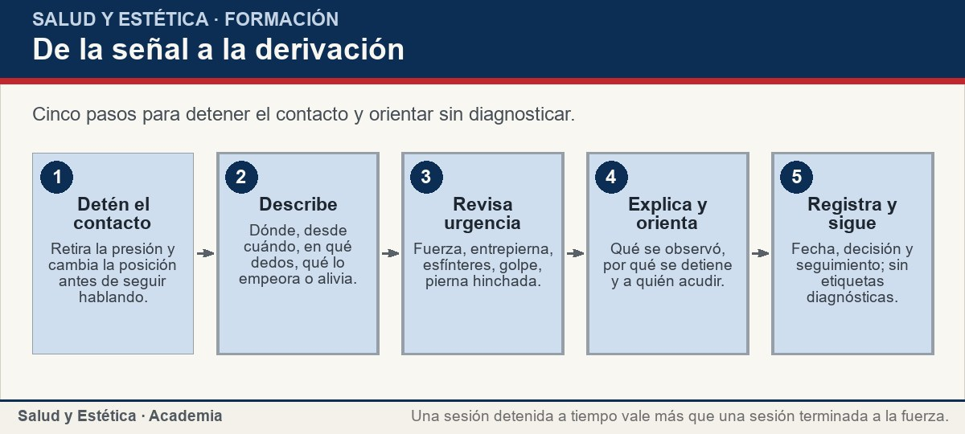
Dolor irradiado y cambios de sensibilidad
Cinco pasos para detener el contacto y orientar sin diagnosticar.
Ver imagen original en el OA
Notes:
Imagen del OA: assets/fig-1-flujo.jpg
Texto alternativo: De la señal a la derivación
Pie: Cinco pasos para detener el contacto y orientar sin diagnosticar.
Enlace: https://saludyestetica.lumbre.lat/object/sye-c36-r01-oa07-cuando-no-insistir-y-derivar

Slide 15
Por qué insistir empeora el problema · 1 de 2
Cuando hay una raíz nerviosa irritada o un nervio comprimido, la presión profunda añade carga sobre la zona que ya está sensibilizada. El resultado puede ser más dolor, más hormigueo o una inflamación mayor. Además, insistir retrasa la valoración: la persona se acostumbra a que «le duela para que funcione» y consulta tarde, cuando el cuadro lleva semanas. El masaje de bienestar no es el lugar para ganar esa apuesta. La presión intensa sobre una zona irritada puede aumentar el dolor y el edema, y el alivio momentáneo no compensa el riesgo de una valoración tardía.
Cuándo no insistir sobre una zona y derivar
15 / 72

Slide 16
Por qué insistir empeora el problema · 2 de 2
También hay un costo de confianza. Una persona que empeora después de pedir ayuda no vuelve, y con razón. Un establecimiento serio prefiere perder una sesión antes que ganar una queja o, peor, una lesión. Detenerse no es un fracaso del servicio: es una prueba de que el servicio tiene criterio. La frase «esto no lo trabajo yo» puede ser la más profesional de la sesión. Esa frase también protege al negocio: una derivación bien hecha se cuenta como cuidado, mientras que una sesión insistente que termina en urgencias se cuenta como negligencia.
Cuándo no insistir sobre una zona y derivar
16 / 72
Notes:
Continuación de «Por qué insistir empeora el problema» (2 de 2).

Slide 17
Por qué insistir empeora el problema
Situaciones frecuentes y respuesta en una sesión de bienestar. Los ejemplos son ficticios y no describen a una persona real.
Cuándo no insistir sobre una zona y derivar
17 / 72
Notes:
Título completo de la tabla que sigue.

Slide 18
Tabla · 1 de 2
Lo que la persona refiere | Qué hacer en la sesión | A dónde orientar
Hormigueo que aparece con una posición y se va al cambiarla | Cambiar posición, detener la zona y observar | Consulta habitual si se repite o persiste
Hormigueo constante en los dedos y menos fuerza | No insistir; registrar la función que cambió | Valoración médica o fisioterapia en plazo breve
Cuándo no insistir sobre una zona y derivar
18 / 72
Notes:
Tabla del OA: Tabla
Enlace: https://saludyestetica.lumbre.lat/object/sye-c36-r01-oa07-cuando-no-insistir-y-derivar

Slide 19
Tabla · 2 de 2
Lo que la persona refiere | Qué hacer en la sesión | A dónde orientar
Corrientazo que baja por la pierna al moverse | Detener; no presionar la ruta del dolor | Valoración clínica; urgente si hay alteración para orinar
Pie que se arrastra o torpeza nueva | Detener; no probar la fuerza con resistencia | Atención médica pronta
Pierna hinchada, caliente y dolorosa | No masajear ni movilizar | Urgencias médicas el mismo día
Cuándo no insistir sobre una zona y derivar
19 / 72
Notes:
Tabla del OA: Tabla
Enlace: https://saludyestetica.lumbre.lat/object/sye-c36-r01-oa07-cuando-no-insistir-y-derivar

Slide 20
A quién derivar y con qué información · 1 de 2
La derivación habitual va a fisioterapia o a consulta médica, según el contexto y los recursos de la persona. Si hay señales de urgencia, a un servicio de urgencias. No hace falta decidir la especialidad exacta: basta con orientar al nivel adecuado y explicar por qué. Lo que sí importa es enviar información útil: cuándo empezó, dónde se siente, qué lo empeora o alivia, qué función cambió, qué se hizo en la sesión y cómo respondió. No hace falta un informe clínico; basta una nota breve, fechada y legible, que la persona pueda llevar consigo.
Cuándo no insistir sobre una zona y derivar
20 / 72

Slide 21
A quién derivar y con qué información · 2 de 2
El registro se escribe sin diagnósticos: «refiere hormigueo en el primer y segundo dedo al presionar la zona pectoral; se detuvo el contacto; se orienta a valoración». No se escribe «nervio atrapado» ni «contractura». Si se comparte información con otro profesional, se pide consentimiento y se cuida la privacidad; los datos de salud no se mandan por canales abiertos sin autorización. La persona debe salir sabiendo a dónde ir y qué decir. Si no puede escribir o no quiere compartir datos, se respeta; la orientación verbal también es válida, aunque el registro interno se conserva.
Cuándo no insistir sobre una zona y derivar
21 / 72
Notes:
Continuación de «A quién derivar y con qué información» (2 de 2).

Slide 22
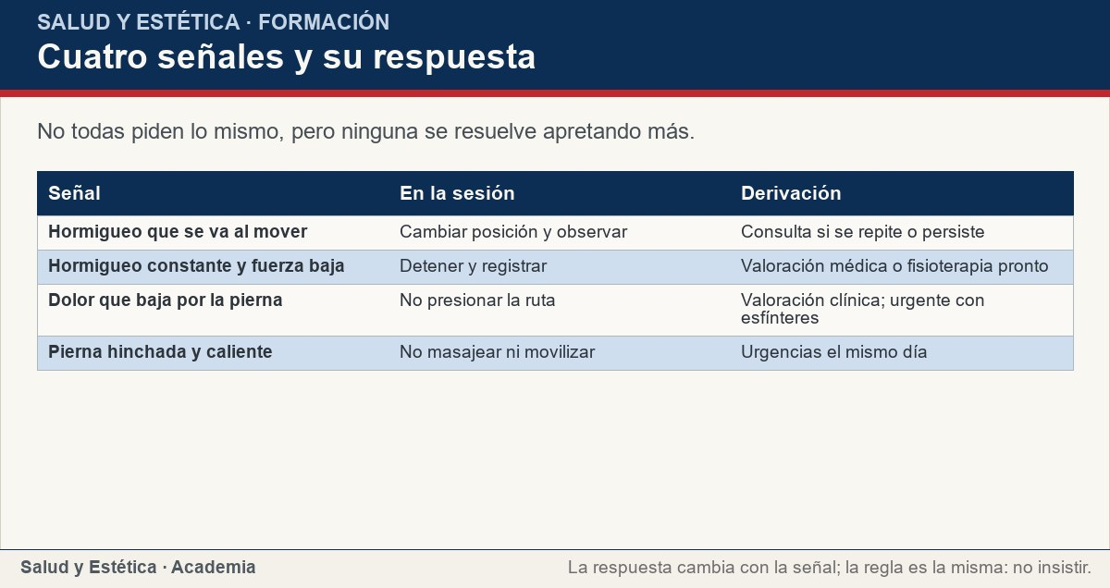
A quién derivar y con qué información
No todas piden lo mismo, pero ninguna se resuelve apretando más.
Ver imagen original en el OA
Notes:
Imagen del OA: assets/fig-2-matriz.jpg
Texto alternativo: Cuatro señales y su respuesta
Pie: No todas piden lo mismo, pero ninguna se resuelve apretando más.
Enlace: https://saludyestetica.lumbre.lat/object/sye-c36-r01-oa07-cuando-no-insistir-y-derivar

Slide 23
Registrar y cerrar sin dramatizar · 1 de 2
El cierre de una sesión detenida tiene tres partes: explicar, orientar y registrar. Se explica en lenguaje claro qué se observó y por qué no se continuó; se orienta a quién acudir y en qué plazo; se anota la decisión con fecha. No hace falta un diagnóstico para dejar constancia, y no se debe prometer que la valoración «no va a encontrar nada» ni que «con esto se resuelve». La explicación debe ser proporcional: no se dramatiza una señal leve ni se minimiza una que requiere atención. Se dice qué se observó, qué se decidió y qué se espera de la persona.
Cuándo no insistir sobre una zona y derivar
23 / 72

Slide 24
Registrar y cerrar sin dramatizar · 2 de 2
El seguimiento es parte del cuidado. Si la persona vuelve, se pregunta qué le dijeron y cómo sigue, sin interpretar el resultado médico. Si los síntomas cedieron, se alegra y se registra; si no, se refuerza la orientación. La relación no termina con una derivación: termina cuando la persona sabe que puede volver para un masaje de bienestar cuando su situación lo permita, no para que se le trate un problema que excede el servicio. Ese cierre deja la puerta abierta sin prometer lo que no corresponde y sin convertir la derivación en una pérdida para nadie.
Cuándo no insistir sobre una zona y derivar
24 / 72
Notes:
Continuación de «Registrar y cerrar sin dramatizar» (2 de 2).

Slide 25
Sección
Registrar y cerrar sin dramatizar · Procedimiento: detener y derivar en seis pasos · Paso 1 de 6
Detén el contacto
Retira la presión de la zona y permite que la persona cambie de posición. No sigas «un poquito más» para ver si se pasa: la señal ya cambió la decisión.
Cuándo no insistir sobre una zona y derivar
25 / 72
Notes:
Recorrido: Procedimiento: detener y derivar en seis pasos
Paso 1 de 6: Detén el contacto
Texto del paso: Retira la presión de la zona y permite que la persona cambie de posición. No sigas «un poquito más» para ver si se pasa: la señal ya cambió la decisión.
Enlace: https://saludyestetica.lumbre.lat/object/sye-c36-r01-oa07-cuando-no-insistir-y-derivar

Slide 26
Sección
Registrar y cerrar sin dramatizar · Procedimiento: detener y derivar en seis pasos · Paso 2 de 6
Describe sin diagnosticar
Pregunta dónde se siente, en qué dedos o zona, desde cuándo, qué lo empeora y qué lo alivia. Anota sus palabras, no una etiqueta.
Cuándo no insistir sobre una zona y derivar
26 / 72
Notes:
Recorrido: Procedimiento: detener y derivar en seis pasos
Paso 2 de 6: Describe sin diagnosticar
Texto del paso: Pregunta dónde se siente, en qué dedos o zona, desde cuándo, qué lo empeora y qué lo alivia. Anota sus palabras, no una etiqueta.
Enlace: https://saludyestetica.lumbre.lat/object/sye-c36-r01-oa07-cuando-no-insistir-y-derivar

Slide 27
Sección
Registrar y cerrar sin dramatizar · Procedimiento: detener y derivar en seis pasos · Paso 3 de 6
Revisa señales de urgencia
Pérdida de fuerza nueva o progresiva, adormecimiento en la entrepierna, dificultad para orinar o controlar esfínteres, golpe, fiebre o pierna unilateralmente hinchada. Si hay alguna, orienta a urgencias.
Cuándo no insistir sobre una zona y derivar
27 / 72
Notes:
Recorrido: Procedimiento: detener y derivar en seis pasos
Paso 3 de 6: Revisa señales de urgencia
Texto del paso: Pérdida de fuerza nueva o progresiva, adormecimiento en la entrepierna, dificultad para orinar o controlar esfínteres, golpe, fiebre o pierna unilateralmente hinchada. Si hay alguna, orienta a urgencias.
Enlace: https://saludyestetica.lumbre.lat/object/sye-c36-r01-oa07-cuando-no-insistir-y-derivar

Slide 28
Sección
Registrar y cerrar sin dramatizar · Procedimiento: detener y derivar en seis pasos · Paso 4 de 6
Explica la decisión
Di qué observaste, por qué no vas a continuar y qué puedes ofrecer en otra zona o en otra fecha. Evita «no es nada» y evita nombrar una causa que no has valorado.
Cuándo no insistir sobre una zona y derivar
28 / 72
Notes:
Recorrido: Procedimiento: detener y derivar en seis pasos
Paso 4 de 6: Explica la decisión
Texto del paso: Di qué observaste, por qué no vas a continuar y qué puedes ofrecer en otra zona o en otra fecha. Evita «no es nada» y evita nombrar una causa que no has valorado.
Enlace: https://saludyestetica.lumbre.lat/object/sye-c36-r01-oa07-cuando-no-insistir-y-derivar

Slide 29
Sección
Registrar y cerrar sin dramatizar · Procedimiento: detener y derivar en seis pasos · Paso 5 de 6
Entrega orientación escrita
Indica a quién acudir —fisioterapia, consulta médica o urgencias— y qué decir. Si compartes información, pide consentimiento y cuida la privacidad.
Cuándo no insistir sobre una zona y derivar
29 / 72
Notes:
Recorrido: Procedimiento: detener y derivar en seis pasos
Paso 5 de 6: Entrega orientación escrita
Texto del paso: Indica a quién acudir —fisioterapia, consulta médica o urgencias— y qué decir. Si compartes información, pide consentimiento y cuida la privacidad.
Enlace: https://saludyestetica.lumbre.lat/object/sye-c36-r01-oa07-cuando-no-insistir-y-derivar

Slide 30
Sección
Registrar y cerrar sin dramatizar · Procedimiento: detener y derivar en seis pasos · Paso 6 de 6
Registra y da seguimiento
Anota fecha, hallazgos referidos, decisión y destino de la derivación. Si la persona vuelve, pregunta cómo sigue sin interpretar el resultado clínico.
Cuándo no insistir sobre una zona y derivar
30 / 72
Notes:
Recorrido: Procedimiento: detener y derivar en seis pasos
Paso 6 de 6: Registra y da seguimiento
Texto del paso: Anota fecha, hallazgos referidos, decisión y destino de la derivación. Si la persona vuelve, pregunta cómo sigue sin interpretar el resultado clínico.
Enlace: https://saludyestetica.lumbre.lat/object/sye-c36-r01-oa07-cuando-no-insistir-y-derivar

Slide 31
Sección
Registrar y cerrar sin dramatizar · Caso ficticio: la mano que se dormía · Paso 1 de 3
Los datos del caso
Caso ficticio. Daniel, nombre inventado, tiene cincuenta y dos años y trabaja con computadora. Pide presión fuerte entre el pecho y el hombro porque «se le duerme» el pulgar y el índice, sobre todo de noche. No ha tenido golpes ni fiebre, pero nota menos fuerza para abrir frascos desde hace dos semanas.
Cuándo no insistir sobre una zona y derivar
31 / 72
Notes:
Recorrido: Caso ficticio: la mano que se dormía
Paso 1 de 3: Los datos del caso
Texto del paso: Caso ficticio. Daniel, nombre inventado, tiene cincuenta y dos años y trabaja con computadora. Pide presión fuerte entre el pecho y el hombro porque «se le duerme» el pulgar y el índice, sobre todo de noche. No ha tenido golpes ni fiebre, pero nota menos fuerza para abrir frascos desde hace dos semanas.
Enlace: https://saludyestetica.lumbre.lat/object/sye-c36-r01-oa07-cuando-no-insistir-y-derivar

Slide 32
Sección
Registrar y cerrar sin dramatizar · Caso ficticio: la mano que se dormía · Paso 2 de 3
Lo que se hace
Quien lo atiende detiene la presión en cuanto aparece el hormigueo, cambia la posición y pregunta por la fuerza y por señales de urgencia. No prueba resistencia ni afirma que sea «el nervio atrapado». Le explica que esa sensación sale de lo que puede trabajar con seguridad y le entrega una nota con lo observado y la recomendación de acudir a valoración.
Cuándo no insistir sobre una zona y derivar
32 / 72
Notes:
Recorrido: Caso ficticio: la mano que se dormía
Paso 2 de 3: Lo que se hace
Texto del paso: Quien lo atiende detiene la presión en cuanto aparece el hormigueo, cambia la posición y pregunta por la fuerza y por señales de urgencia. No prueba resistencia ni afirma que sea «el nervio atrapado». Le explica que esa sensación sale de lo que puede trabajar con seguridad y le entrega una nota con lo observado y la recomendación de acudir a valoración.
Enlace: https://saludyestetica.lumbre.lat/object/sye-c36-r01-oa07-cuando-no-insistir-y-derivar

Slide 33
Sección
Registrar y cerrar sin dramatizar · Caso ficticio: la mano que se dormía · Paso 3 de 3
Qué decide y por qué
Daniel acude a consulta y luego a fisioterapia; semanas después vuelve para una sesión de bienestar en la espalda, ya con la valoración hecha. La decisión no fue diagnosticar ni prometer que el masaje lo resolvería: fue detener a tiempo, orientar y registrar. La relación se mantuvo porque el límite se explicó con claridad.
Cuándo no insistir sobre una zona y derivar
33 / 72
Notes:
Recorrido: Caso ficticio: la mano que se dormía
Paso 3 de 3: Qué decide y por qué
Texto del paso: Daniel acude a consulta y luego a fisioterapia; semanas después vuelve para una sesión de bienestar en la espalda, ya con la valoración hecha. La decisión no fue diagnosticar ni prometer que el masaje lo resolvería: fue detener a tiempo, orientar y registrar. La relación se mantuvo porque el límite se explicó con claridad.
Enlace: https://saludyestetica.lumbre.lat/object/sye-c36-r01-oa07-cuando-no-insistir-y-derivar

Slide 34
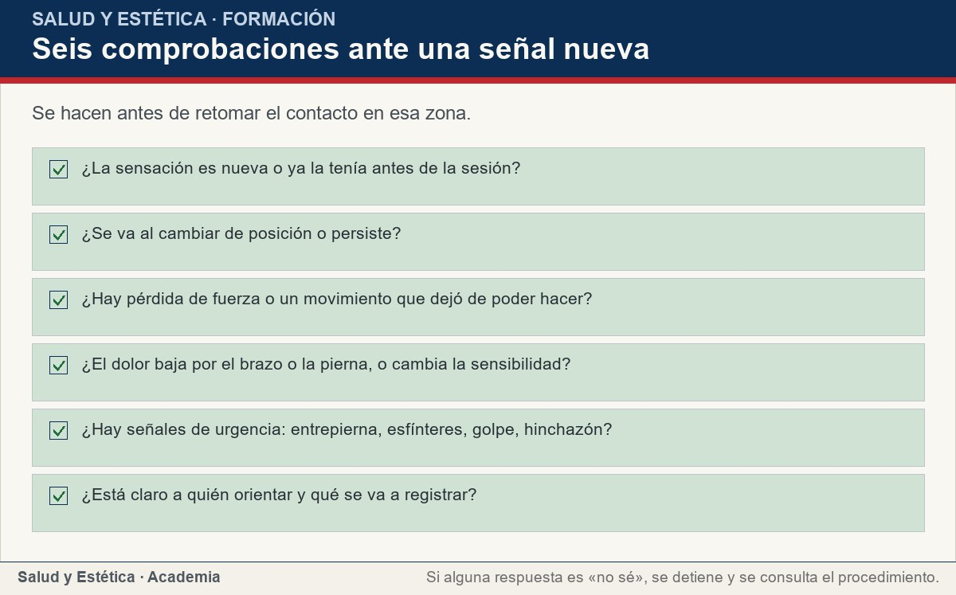
Registrar y cerrar sin dramatizar
Se hacen antes de retomar el contacto en esa zona.
Ver imagen original en el OA
Notes:
Imagen del OA: assets/fig-3-checklist.jpg
Texto alternativo: Seis comprobaciones ante una señal nueva
Pie: Se hacen antes de retomar el contacto en esa zona.
Enlace: https://saludyestetica.lumbre.lat/object/sye-c36-r01-oa07-cuando-no-insistir-y-derivar

Slide 35
Errores frecuentes · 1 de 2
•
Pedir que aguante el hormigueo «hasta que se pase». El hormigueo no es una etapa del masaje que haya que superar. Es una señal de sensibilidad alterada; insistir puede aumentarla y retrasar la valoración. Se cambia de posición y se detiene la zona.
•
Probar la fuerza empujando para ver «si es nada». Esa maniobra no confirma un diagnóstico, puede provocar dolor y da una falsa seguridad. Se observa la función, se pregunta qué dejó de poder hacer y se deriva si es nueva o progresiva.
Cuándo no insistir sobre una zona y derivar
35 / 72

Slide 36
Errores frecuentes · 2 de 2
•
Decir «es el nervio atrapado» y ofrecer más sesiones. Es un diagnóstico sin valoración y una promesa de tratamiento que el servicio no puede cumplir. Se describe lo observado, se explica el límite y se orienta a quien pueda valorarlo.
•
Masajear una pierna hinchada para «activar la circulación». Una pierna unilateralmente hinchada, caliente o dolorosa no se masajea ni se moviliza: se orienta a valoración urgente. La presión y el movimiento pueden ser peligrosos en una sospecha de trombosis.
Cuándo no insistir sobre una zona y derivar
36 / 72
Notes:
Continuación de «Errores frecuentes» (2 de 2).

Slide 37
Criterios para decidir · 1 de 4
1.
Si aparece hormigueo, adormecimiento o una sensación nueva durante la sesión, se detiene la zona, se cambia de posición y se observa; si persiste, se deriva.
2.
Si hay pérdida de fuerza nueva, progresiva o súbita, se detiene la sesión y se orienta a atención médica pronta; no se prueba resistencia.
3.
Si el dolor baja por el brazo o la pierna y se acompaña de alteración para orinar, adormecimiento en la entrepierna o debilidad que avanza, se orienta a urgencias.
Cuándo no insistir sobre una zona y derivar
37 / 72

Slide 38
Criterios para decidir · 2 de 4
4.
Si una pierna está unilateralmente hinchada, caliente o dolorosa, no se masajea ni se moviliza: se orienta a urgencias el mismo día.
5.
Si la persona insiste en «más fuerte» sobre una zona que ya avisó, se explica el límite y se ofrece otra zona, otra fecha o la derivación; no se cede por complacer.
Cuándo no insistir sobre una zona y derivar
38 / 72
Notes:
Continuación de «Criterios para decidir» (2 de 4).

Slide 39
Criterios para decidir · 3 de 4
Límites y escalamiento
Orienta a urgencias ante adormecimiento en la entrepierna, dificultad para orinar o controlar esfínteres, debilidad que avanza rápido, dolor incapacitante después de un golpe, fiebre con dolor de espalda o una pierna unilateralmente hinchada, caliente y dolorosa.
Para hormigueo persistente, pérdida de fuerza estable o dolor irradiado sin señales de urgencia, orienta a consulta médica o fisioterapia en un plazo breve. Esta lección no clasifica enfermedades ni decide tratamientos: enseña a detener el contacto, describir lo observado y derivar sin diagnosticar.
Cuándo no insistir sobre una zona y derivar
39 / 72
Notes:
Continuación de «Criterios para decidir» (3 de 4).

Slide 40
Criterios para decidir · 4 de 4
La práctica manual requiere supervisión presencial.
Cuándo no insistir sobre una zona y derivar
40 / 72
Notes:
Continuación de «Criterios para decidir» (4 de 4).

Slide 41
Actividad 1 · Opción múltiple
Sección: Comprueba lo que aprendiste
¿Cuál de estas señales obliga a detener el trabajo sobre la zona?
A) Hormigueo nuevo que persiste al cambiar de posición.
B) Cansancio leve al final de la sesión.
C) Sensación de carga en el hombro.
D) Sueño después de un masaje relajante.
Cuándo no insistir sobre una zona y derivar
41 / 72
Notes:
Solución: A) Hormigueo nuevo que persiste al cambiar de posición.
Explicación: El hormigueo persistente es una señal de sensibilidad alterada. El cansancio o el sueño no son señales de alarma; el hormigueo que no cede sí cambia la decisión.
Evidencia: MedlinePlus incluye la debilidad, el entumecimiento y el hormigueo entre los signos que requieren consulta.
Enlace al OA: https://saludyestetica.lumbre.lat/object/sye-c36-r01-oa07-cuando-no-insistir-y-derivar

Slide 42
Actividad 2 · Opción múltiple
Sección: Comprueba lo que aprendiste
Una persona refiere pérdida de fuerza nueva en una mano. ¿Qué corresponde?
A) Probar la fuerza empujando para confirmar que no es nada.
B) Detener, no probar resistencia y orientar a valoración pronta.
C) Trabajar más profundo para liberar el nervio.
D) Ofrecer un paquete de sesiones para ver si mejora.
Cuándo no insistir sobre una zona y derivar
42 / 72
Notes:
Solución: B) Detener, no probar resistencia y orientar a valoración pronta.
Explicación: La pérdida de fuerza nueva merece valoración. Probar resistencia no diagnostica y puede empeorar; ofrecer sesiones retrasa la atención.
Evidencia: La debilidad funcional puede tener causas diversas y algunas requieren atención pronta; el masaje de bienestar no la resuelve.
Enlace al OA: https://saludyestetica.lumbre.lat/object/sye-c36-r01-oa07-cuando-no-insistir-y-derivar

Slide 43
Actividad 3 · Verdadero o falso
Sección: Comprueba lo que aprendiste
El hormigueo se quita presionando más fuerte la zona que lo produce.
A) Verdadero
B) Falso
Cuándo no insistir sobre una zona y derivar
43 / 72
Notes:
Solución: Falso
Explicación: La presión añade carga sobre una estructura que ya avisa. Se cambia de posición, se detiene la zona y se observa; si persiste, se deriva.
Evidencia: El hormigueo refleja una alteración de la conducción o la sensibilidad, no un nudo que se deshace.
Enlace al OA: https://saludyestetica.lumbre.lat/object/sye-c36-r01-oa07-cuando-no-insistir-y-derivar

Slide 44
Actividad 4 · Verdadero o falso
Sección: Comprueba lo que aprendiste
Cambiar de posición y observar es parte de la decisión antes de derivar.
A) Verdadero
B) Falso
Cuándo no insistir sobre una zona y derivar
44 / 72
Notes:
Solución: Verdadero
Explicación: Un hormigueo que se va al mover puede ser postural; uno que persiste o vuelve merece valoración. Observar no es diagnosticar: es recoger información para decidir.
Evidencia: La entrevista de seguridad del área distingue señales transitorias de señales que obligan a detener.
Enlace al OA: https://saludyestetica.lumbre.lat/object/sye-c36-r01-oa07-cuando-no-insistir-y-derivar

Slide 45
Actividad 5 · Relacionar · 1 de 2
Sección: Comprueba lo que aprendiste
Relaciona cada señal con la respuesta correcta.
Columna A
1. Hormigueo que se va al cambiar de posición
2. Pérdida de fuerza nueva en la mano
3. Dolor que baja por la pierna
4. Adormecimiento en la entrepierna
5. Pierna hinchada y caliente
Columna B
A) Detener y orientar a valoración pronta
Cuándo no insistir sobre una zona y derivar
45 / 72
Notes:
Solución: Hormigueo que se va al cambiar de posición → Observar y consultar si se repite
Pérdida de fuerza nueva en la mano → Detener y orientar a valoración pronta
Dolor que baja por la pierna → No presionar la ruta; valoración clínica
Adormecimiento en la entrepierna → Urgencias: no esperar
Pierna hinchada y caliente → No masajear ni movilizar
Evidencia: Cada señal tiene un nivel de urgencia distinto; ninguna se resuelve insistiendo sobre la zona.
Enlace al OA: https://saludyestetica.lumbre.lat/object/sye-c36-r01-oa07-cuando-no-insistir-y-derivar

Slide 46
Actividad 5 · Relacionar · 2 de 2
B) No presionar la ruta; valoración clínica
C) Urgencias: no esperar
D) No masajear ni movilizar
E) Observar y consultar si se repite
Cuándo no insistir sobre una zona y derivar
46 / 72
Notes:
Continuación de «Actividad 5 · Relacionar» (2 de 2).

Slide 47
Actividad 6 · Completar la frase
Sección: Comprueba lo que aprendiste
El hormigueo no es tensión que se suelta: es una señal de sensibilidad ___. Si aparece durante la sesión, se cambia de ___ y se observa. Si hay pérdida de fuerza nueva, se ___ y se deriva.
Cuándo no insistir sobre una zona y derivar
47 / 72
Notes:
Solución: alterada · posición · detiene
Explicación: La sensación alterada pide observación y límite; la fuerza nueva pide detener y valorar, no probar resistencia.
Evidencia: Procedimiento de seguridad del área y signos de consulta descritos por MedlinePlus.
Enlace al OA: https://saludyestetica.lumbre.lat/object/sye-c36-r01-oa07-cuando-no-insistir-y-derivar

Slide 48
Actividad 7 · Clasificar · 1 de 2
Sección: Comprueba lo que aprendiste
Clasifica cada situación según lo que corresponde.
Categorías
• Se puede trabajar
• Se detiene y se observa
• Se deriva
1. Molestia leve que ya tenía antes y no cambia
2. Zona tensa sin hormigueo ni pérdida de fuerza
3. Hormigueo que aparece al presionar y se va al soltar
Cuándo no insistir sobre una zona y derivar
48 / 72
Notes:
Solución: 1. Molestia leve que ya tenía antes y no cambia → Se puede trabajar
2. Zona tensa sin hormigueo ni pérdida de fuerza → Se puede trabajar
3. Hormigueo que aparece al presionar y se va al soltar → Se detiene y se observa
4. Adormecimiento que persiste al cambiar de posición → Se detiene y se observa
5. Pérdida de fuerza nueva en una mano → Se deriva
6. Dolor que baja por la pierna con alteración para orinar → Se deriva
7. Pie que se arrastra al caminar → Se deriva
8. Pierna hinchada, caliente y dolorosa → Se deriva
Evidencia: La decisión se toma por función y señales, no por la insistencia de la persona ni por la costumbre.
Enlace al OA: https://saludyestetica.lumbre.lat/object/sye-c36-r01-oa07-cuando-no-insistir-y-derivar

Slide 49
Actividad 7 · Clasificar · 2 de 2
4. Adormecimiento que persiste al cambiar de posición
5. Pérdida de fuerza nueva en una mano
6. Dolor que baja por la pierna con alteración para orinar
7. Pie que se arrastra al caminar
8. Pierna hinchada, caliente y dolorosa
Clasifica cada elemento en una de las categorías.
Cuándo no insistir sobre una zona y derivar
49 / 72
Notes:
Continuación de «Actividad 7 · Clasificar» (2 de 2).

Slide 50
Actividad 8 · Detective de errores
Sección: Comprueba lo que aprendiste
Marca la línea donde el razonamiento falla.
A) La persona refiere hormigueo en dos dedos al presionar la zona.
B) Detengo la presión, cambio la posición y pregunto desde cuándo ocurre.
C) Le digo que es el nervio atrapado y que con tres sesiones más se acomoda.
D) Reviso fuerza, entrepierna y esfínteres antes de decidir.
E) Registro lo observado y la oriento a valoración.
Cuándo no insistir sobre una zona y derivar
50 / 72
Notes:
Solución: C) Le digo que es el nervio atrapado y que con tres sesiones más se acomoda.
Explicación: La tercera línea diagnostica sin valoración y promete un resultado que el servicio no puede garantizar. Además retrasa la atención que la persona necesita.
Evidencia: El masaje de bienestar no confirma la causa de un hormigueo ni la resuelve con presión.
Enlace al OA: https://saludyestetica.lumbre.lat/object/sye-c36-r01-oa07-cuando-no-insistir-y-derivar

Slide 51
Revisión rápida · 1 de 2
Criterio de avance
Se considera superado con al menos 70% de acierto agregado en las actividades cubiertas.
Actividades cubiertas
• Opción múltiple · sye-c36-r01-oa07-ex01
• Opción múltiple · sye-c36-r01-oa07-ex02
• Verdadero o falso · sye-c36-r01-oa07-ex03
• Verdadero o falso · sye-c36-r01-oa07-ex04
• Relacionar · sye-c36-r01-oa07-ex05
Cuándo no insistir sobre una zona y derivar
51 / 72
Notes:
Compuerta de avance: Revisión rápida
Umbral declarado: 70%.
No se incluyen puntuaciones de ninguna sesión ni respuestas personales.
Enlace: https://saludyestetica.lumbre.lat/object/sye-c36-r01-oa07-cuando-no-insistir-y-derivar

Slide 52
Revisión rápida · 2 de 2
• Completar la frase · sye-c36-r01-oa07-ex06
• Clasificar · sye-c36-r01-oa07-ex07
• Detective de errores · sye-c36-r01-oa07-ex08
Al superar: Reconoces al menos tres señales que detienen el trabajo, distingues urgencia de consulta habitual y sabes qué registrar al derivar.
Si aún no se alcanza: Repasa la matriz de las cuatro señales y el procedimiento de seis pasos; escribe el guion de derivación para un caso imaginado.
Cuándo no insistir sobre una zona y derivar
52 / 72
Notes:
Continuación de «Revisión rápida» (2 de 2).

Slide 53
Actividad 9 · Reflexión
Sección: Comprueba lo que aprendiste
Recuerda una ocasión en la que alguien te pidió «más fuerte» sobre una zona que ya avisaba. Escribe qué señal apareció, qué hiciste y qué harías ahora. Si cediste por complacer, explica qué riesgo se añadió y cómo lo evitarías la próxima vez.
Pregunta abierta · las respuestas personales no se incluyen en esta exportación.
Cuándo no insistir sobre una zona y derivar
53 / 72
Notes:
Reflexión del OA: Recuerda una ocasión en la que alguien te pidió «más fuerte» sobre una zona que ya avisaba. Escribe qué señal apareció, qué hiciste y qué harías ahora. Si cediste por complacer, explica qué riesgo se añadió y cómo lo evitarías la próxima vez.
No se exportan respuestas personales.
Enlace: https://saludyestetica.lumbre.lat/object/sye-c36-r01-oa07-cuando-no-insistir-y-derivar

Slide 54
Juegos · Memoria para detener y derivar · 1 de 2
Cara A | Cara B
Hormigueo | Señal de sensibilidad alterada, no un nudo que se suelta
Pérdida de fuerza | Cambio funcional que pide valoración, no resistencia
Dolor irradiado | Sigue un trayecto nervioso; no se presiona la ruta
Señal de urgencia | Entrepierna, esfínteres, debilidad rápida, pierna hinchada
Cuándo no insistir sobre una zona y derivar
54 / 72
Notes:
Tabla del OA: Juegos · Memoria para detener y derivar
Enlace: https://saludyestetica.lumbre.lat/object/sye-c36-r01-oa07-cuando-no-insistir-y-derivar

Slide 55
Juegos · Memoria para detener y derivar · 2 de 2
Cara A | Cara B
Derivación útil | Qué se observó, qué se hizo, a quién y con qué plazo
Cuándo no insistir sobre una zona y derivar
55 / 72
Notes:
Tabla del OA: Juegos · Memoria para detener y derivar
Enlace: https://saludyestetica.lumbre.lat/object/sye-c36-r01-oa07-cuando-no-insistir-y-derivar

Slide 56
Juegos · Memoria para detener y derivar · Cómo practicar
Este es el contenido estático del juego. Para emparejar las cartas y practicar la interacción, abre el OA.
Abrir el juego en el OA
Cuándo no insistir sobre una zona y derivar
56 / 72
Notes:
Juego de memoria: Juegos · Memoria para detener y derivar
Enlace: https://saludyestetica.lumbre.lat/object/sye-c36-r01-oa07-cuando-no-insistir-y-derivar

Slide 57
Juegos · Tarjetas para decidir cuándo parar · Tarjeta 1 de 5
Pregunta
¿Por qué el hormigueo no se trata con más presión?
Cuándo no insistir sobre una zona y derivar
57 / 72
Notes:
Anverso: ¿Por qué el hormigueo no se trata con más presión?
Reverso: Porque indica una alteración de la sensibilidad o de la conducción nerviosa. La presión añade carga y puede aumentar el síntoma; se cambia de posición, se detiene la zona y se observa.
Enlace: https://saludyestetica.lumbre.lat/object/sye-c36-r01-oa07-cuando-no-insistir-y-derivar

Slide 58
Juegos · Tarjetas para decidir cuándo parar · Tarjeta 1 de 5 · Respuesta
Respuesta
Porque indica una alteración de la sensibilidad o de la conducción nerviosa. La presión añade carga y puede aumentar el síntoma; se cambia de posición, se detiene la zona y se observa.
Cuándo no insistir sobre una zona y derivar
58 / 72
Notes:
Respuesta de la tarjeta 1.

Slide 59
Juegos · Tarjetas para decidir cuándo parar · Tarjeta 2 de 5
Pregunta
¿Qué diferencia hay entre cansancio y pérdida de fuerza?
Cuándo no insistir sobre una zona y derivar
59 / 72
Notes:
Anverso: ¿Qué diferencia hay entre cansancio y pérdida de fuerza?
Reverso: La pérdida de fuerza se nota en funciones concretas: se cae el objeto, el pie se arrastra, no puede ponerse de puntillas. Esa diferencia pide valoración; el cansancio no es una señal neurológica.
Enlace: https://saludyestetica.lumbre.lat/object/sye-c36-r01-oa07-cuando-no-insistir-y-derivar

Slide 60
Juegos · Tarjetas para decidir cuándo parar · Tarjeta 2 de 5 · Respuesta
Respuesta
La pérdida de fuerza se nota en funciones concretas: se cae el objeto, el pie se arrastra, no puede ponerse de puntillas. Esa diferencia pide valoración; el cansancio no es una señal neurológica.
Cuándo no insistir sobre una zona y derivar
60 / 72
Notes:
Respuesta de la tarjeta 2.

Slide 61
Juegos · Tarjetas para decidir cuándo parar · Tarjeta 3 de 5
Pregunta
¿Qué señales obligan a orientar a urgencias?
Cuándo no insistir sobre una zona y derivar
61 / 72
Notes:
Anverso: ¿Qué señales obligan a orientar a urgencias?
Reverso: Adormecimiento en la entrepierna, dificultad para orinar o controlar esfínteres, debilidad que avanza rápido, dolor incapacitante tras un golpe y pierna unilateralmente hinchada, caliente o dolorosa.
Enlace: https://saludyestetica.lumbre.lat/object/sye-c36-r01-oa07-cuando-no-insistir-y-derivar

Slide 62
Juegos · Tarjetas para decidir cuándo parar · Tarjeta 3 de 5 · Respuesta
Respuesta
Adormecimiento en la entrepierna, dificultad para orinar o controlar esfínteres, debilidad que avanza rápido, dolor incapacitante tras un golpe y pierna unilateralmente hinchada, caliente o dolorosa.
Cuándo no insistir sobre una zona y derivar
62 / 72
Notes:
Respuesta de la tarjeta 3.

Slide 63
Juegos · Tarjetas para decidir cuándo parar · Tarjeta 4 de 5
Pregunta
¿Qué se escribe al registrar una derivación?
Cuándo no insistir sobre una zona y derivar
63 / 72
Notes:
Anverso: ¿Qué se escribe al registrar una derivación?
Reverso: Fecha, lo que la persona refiere con sus palabras, lo que se observó, qué se hizo, por qué se detuvo, a dónde se orientó y qué se le explicó. Sin diagnósticos ni etiquetas.
Enlace: https://saludyestetica.lumbre.lat/object/sye-c36-r01-oa07-cuando-no-insistir-y-derivar

Slide 64
Juegos · Tarjetas para decidir cuándo parar · Tarjeta 4 de 5 · Respuesta
Respuesta
Fecha, lo que la persona refiere con sus palabras, lo que se observó, qué se hizo, por qué se detuvo, a dónde se orientó y qué se le explicó. Sin diagnósticos ni etiquetas.
Cuándo no insistir sobre una zona y derivar
64 / 72
Notes:
Respuesta de la tarjeta 4.

Slide 65
Juegos · Tarjetas para decidir cuándo parar · Tarjeta 5 de 5
Pregunta
¿Qué no se debe decir al derivar?
Cuándo no insistir sobre una zona y derivar
65 / 72
Notes:
Anverso: ¿Qué no se debe decir al derivar?
Reverso: «No es nada», «es el nervio atrapado» o «con esto se resuelve». Se explica el límite sin quitar importancia y sin prometer un resultado.
Enlace: https://saludyestetica.lumbre.lat/object/sye-c36-r01-oa07-cuando-no-insistir-y-derivar

Slide 66
Juegos · Tarjetas para decidir cuándo parar · Tarjeta 5 de 5 · Respuesta
Respuesta
«No es nada», «es el nervio atrapado» o «con esto se resuelve». Se explica el límite sin quitar importancia y sin prometer un resultado.
Cuándo no insistir sobre una zona y derivar
66 / 72
Notes:
Respuesta de la tarjeta 5.

Slide 67
Para dominar este tema
El hormigueo, la pérdida de fuerza y el dolor irradiado no son tensiones que se resuelven apretando. Son señales que cambian la decisión: se detiene la zona, se cambia de posición, se describe lo observado y se deriva cuando corresponde. Insistir añade carga, retrasa la valoración y rompe la confianza. Derivar no es abandonar: es reconocer el límite del masaje de bienestar y entregar a la persona la información y el destino que necesita. La seguridad empieza por saber cuándo no se sigue.
Cuándo no insistir sobre una zona y derivar
67 / 72

Slide 68
Fuentes y estado de revisión · 1 de 5
Fuentes consultadas:
F-MEDLINEPLUS-CIAT · MedlinePlus en español, ciática · https://medlineplus.gov/spanish/sciatica.html · consulta: 2026-10-26 · alcance: Fuente pública de divulgación de EE. UU. Menciona la debilidad, el entumecimiento o el hormigueo y la pérdida de control de la vejiga como signos que requieren atención. No es normativa mexicana ni sustituye una valoración.
Cuándo no insistir sobre una zona y derivar
68 / 72

Slide 69
Fuentes y estado de revisión · 2 de 5
F-NICE-LBP · NICE NG59, dolor lumbar y ciática: recomendaciones · https://www.nice.org.uk/guidance/ng59/chapter/Recommendations · consulta: 2026-10-26 · alcance: Guía clínica del Reino Unido sobre dolor lumbar y ciática. Orienta la valoración y el tratamiento; no es normativa mexicana ni una indicación individual y no enseña maniobras de masaje.
Cuándo no insistir sobre una zona y derivar
69 / 72
Notes:
Continuación de «Fuentes y estado de revisión» (2 de 5).

Slide 70
Fuentes y estado de revisión · 3 de 5
F-COCHRANE-LBP · Cochrane, «Masaje para el dolor lumbar» (resumen en español) · https://www.cochrane.org/es/CD001929/BACK_masaje-para-el-dolor-lumbar · consulta: 2026-10-26 · alcance: Revisión sistemática internacional. Concluye que existe muy poca confianza en que el masaje sea un tratamiento eficaz para dolor lumbar. No evalúa señales neurológicas ni sustituye una valoración clínica.
Cuándo no insistir sobre una zona y derivar
70 / 72
Notes:
Continuación de «Fuentes y estado de revisión» (3 de 5).

Slide 71
Fuentes y estado de revisión · 4 de 5
F-OPENSTAX-AP · OpenStax, Anatomy and Physiology 2e: sistema nervioso · https://openstax.org/books/anatomy-and-physiology-2e/pages/12-1-basic-structure-and-function-of-the-nervous-system · consulta: 2026-10-26 · alcance: Referencia académica abierta (CC BY-NC-SA). Describe la médula espinal como vía sensorial y motora. Se cita como referencia conceptual, no como prueba diagnóstica ni para copiar texto.
Cuándo no insistir sobre una zona y derivar
71 / 72
Notes:
Continuación de «Fuentes y estado de revisión» (4 de 5).

Slide 72
Fuentes y estado de revisión · 5 de 5
Estado de revisión: Revisión editorial, 26 de octubre de 2026. Revisión por profesional sanitario o fisioterapeuta: no realizada, pendiente. Revisión jurídica: no realizada, pendiente. Práctica manual: requiere supervisión presencial; este curso no la sustituye.
Cuándo no insistir sobre una zona y derivar
72 / 72
Notes:
Continuación de «Fuentes y estado de revisión» (5 de 5).

